Slide 1
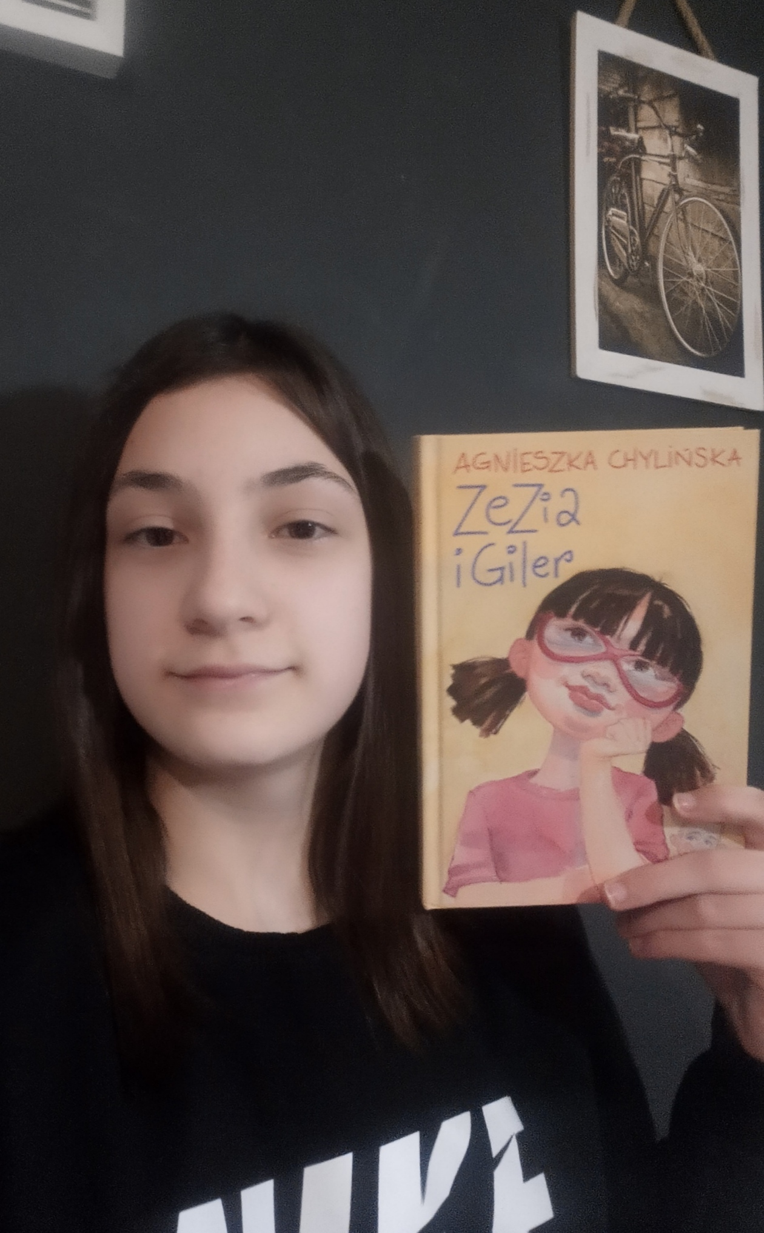
,,Z książką mi do twarzy..."
Autor: Wiktoria Zielińska kl.7b

Slide 2
Kilka słów o autorce książki
Drapieżny głos, oryginalne teksty piosenek i niebywała energia na scenie to znaki rozpoznawcze wybitnej polskiej wokalistki-Agnieszki Chylińskiej. Na pewno każdy z nas zna przynajmniej jeden jej utwór:
,,Kiedy powiem sobie dość", ,,Królowa łez" czy ,,Nie mogę Cię zapomnieć".
Okazuje się, że ta hardrockowa dziewczyna jest także autorką książki, którą pokochałam...
źródło: Wikipedia.

Slide 3
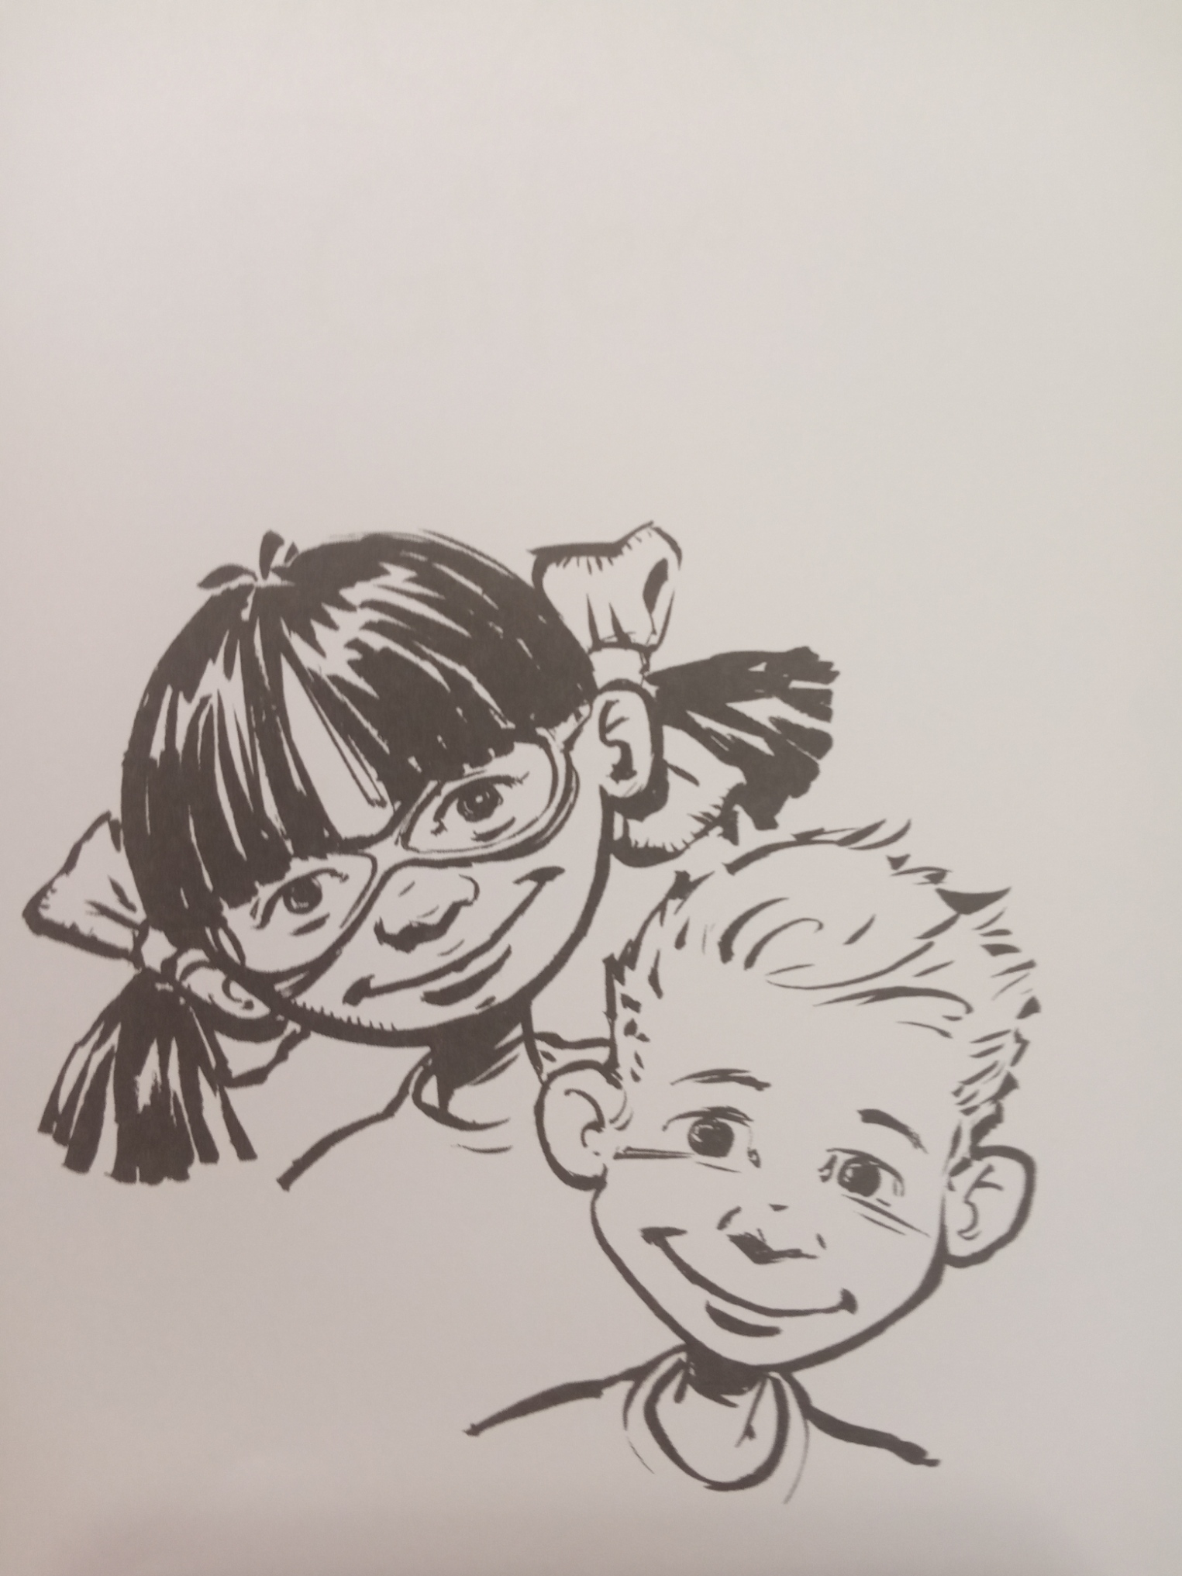
,,Zezia i Giler" to książka nie tylko dla dzieci, ale także dla dorosłych. Poznałam perypetie 8-letniej Zezi, która zdradziła mi sekret na najlepszy na świecie sposób obierania ziemniaków i podpowiedziała, jak sprawić, by w szufladzie rycerze walczyli ze smokami. Zapewniam was, że pokochałam rodzinę Zezików za:
-za radość, jaką wnosili w życie
-wielką miłość, którą się obdarzali
- właściwe relacje, których tak bardzo brakuje współczesnym rodzinom
-ogromną wyrozumiałość ze strony rodziców.

Slide 4
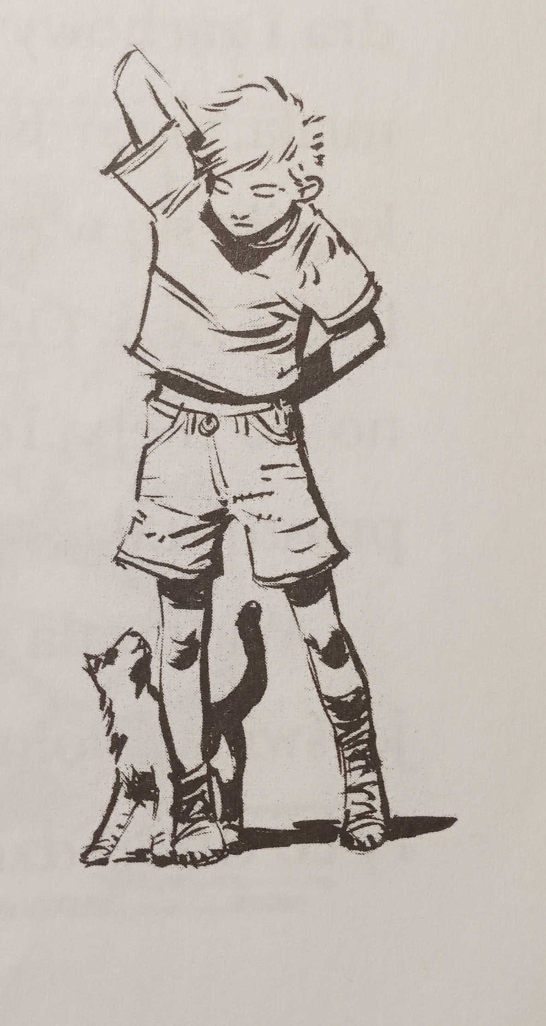
Kilka słów na temat pupila Zezików...
Czy wiecie dlaczego kotka rodziny Zezików ma na imię ,,Idźstąd"? Nazywa się tak dlatego, że Giler ma alergię. Pytacie: Co ma wspólnego imię kota z alergią Gilera? Powiem wam, że sporo. Łatka była kiedyś błąkającym się kotkiem. Pewnego razu, gdy weszła do kamienicy, była bardzo zmęczona. Położyła się na wycieraczce Państwa Zezik. Mama-Pani Zezik, wychodząc rano do pracy napotkała kotka u drzwi i postanowiła go przygarnąć. Dzieci ucieszyły się z powodu nowego członka rodziny, niestety Giler niedługo po tym dostał straszliwego kataru i swędziała go cała skóra - była to alergia. Rodzice szybko się zorientowali, że odkąd kotek jest w domu, z chłopcem jest coś nie tak. Okazało się, że Giler ma uczulenie na kotkę. Zadaniem Zezi było pilnowanje, by kotka, która za wszelką cene chciała poznać bliżej Gilera, nie wchodziła do jego pokoju. Kiedy jednak zwierzątko było bardzo uparte i wchodziło do pokoju chłopca, wszyscy natychmiast reagowali szybkim ,,Idźstąd". Inteligentna kotka po kilku dnaich zrozumiała, że jednak nie może tam wchodzić. Widocznie słowo ,,idźstąd" bardzo jej się podobało i żywiołowo zaczęła na nie reagować. Odtąd Łatka oficjalnie nazywała się ,,Idźstąd".

Slide 5
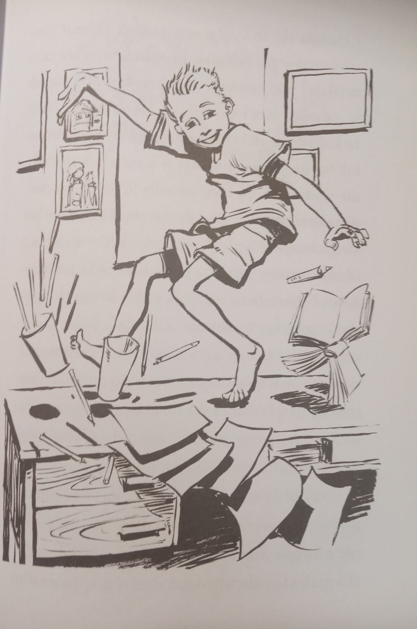
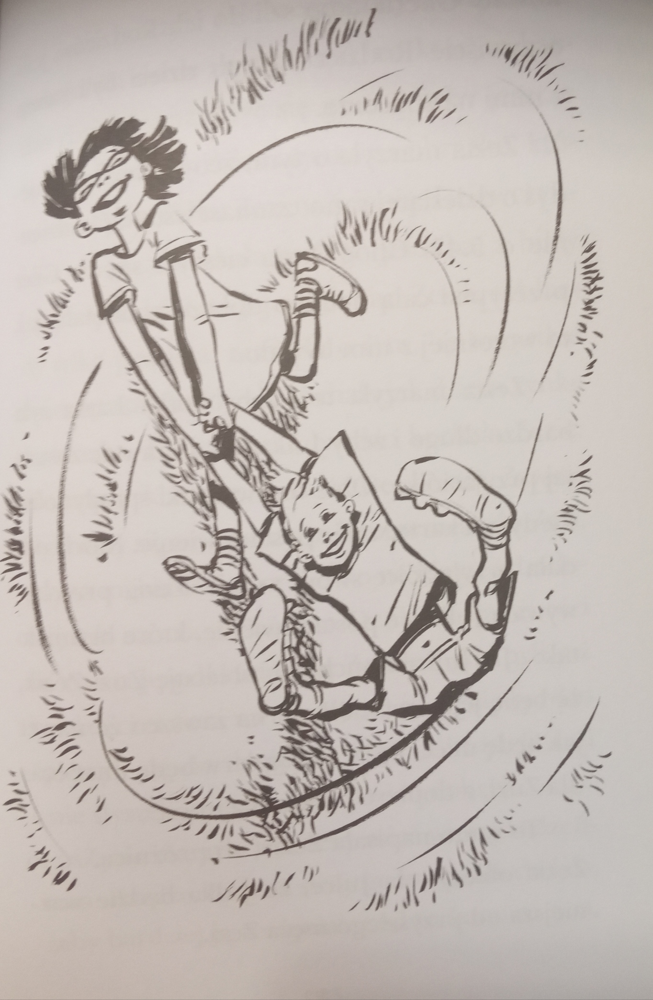
Zezia i Giler – najlepsze rodzeństwo.

Slide 6
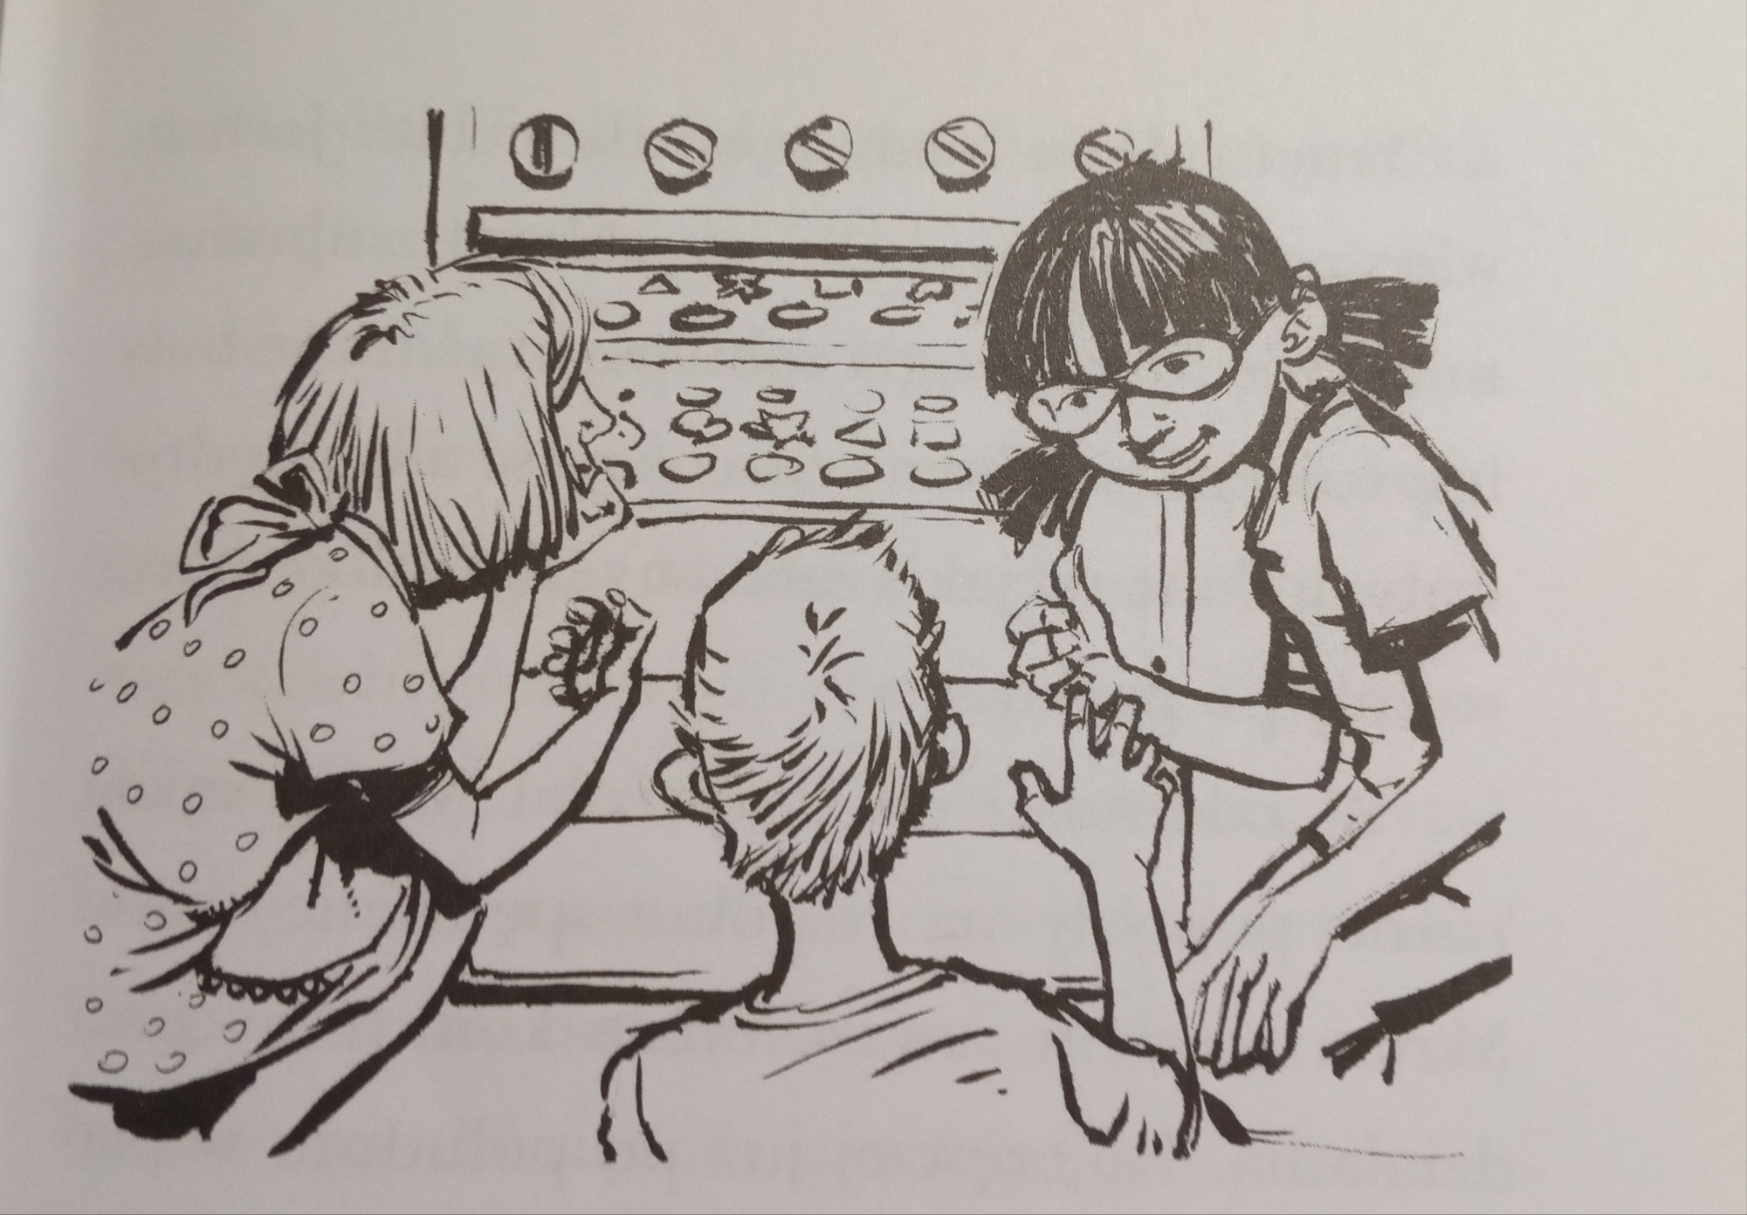
,,Dlaczego warto przeczytać książkę?"
Polecam tę książkę, nie tylko ze względu na treść, ale również dlatego, że ukazuje historię, która może się rozegrać w wielu rodzinach. Z niecierpliwością czekam na przeczytanie kolejnych części książek o rodzinie Zezików.

